Slide 1
Preparatoria La Salle del Pedregal
Construcción de Silo Geométrico Multicultural

Slide 2
Profesores y Materias
Matemáticas: Javier Gutiérrez Flores
Ingles: Berenice Aguilar Vázquez
Dibujo: Homero Santamarina Padilla

Slide 3
Organizador Gráfico
Ingles
Follow Directions to solve a Maths problem
Follow directions to build a pyramid in 3D
Matemáticas
Expresiones algebraicas
Problemas naturales y sociales
Dibujo
Elaboración de esquemas y diagramas
Elaboración de maqueta en 3D
Construyendo Un México Nuevo

Slide 4
Temática de Posible Proyecto
Por medio de este proyecto, los alumnos seguirán indicaciones y resolverán un problema matemático para después desarrollar modelos de figuras geométricas en 3D
Materia y unidad Matematicas Unidad 2 Expresiones algebraicas para describir y generalizar | Materia y unidad Ingles Unidad 3 Who Controls the present controls the past | Materia y unidad Dibujo Unidad 3 Dibuja para pensar, Crear y Explicar ideas
Tema 2.1 Expresiones algebraicas para describir y generalizar patrones y relaciones numéricas en problemas naturales y sociales 2.2 Expresiones algebraicas a) Polinomiales | Tema 3.1 Noción de tiempo con contacto permanente por medio del intercambio de información presente simple. 3.3 Condicional cero | Tema 3.4 Desarrollo de etapas del proceso creativo.(Documentación, bocetaje, propuesta y realización. 3.5 Manejo de soportes, materiales y técnicas para la elaboración de proyectos

Slide 5
C.A.I.A.C General
La Interdisciplinariedad
1. ¿Qué es? | Integración de dos o mas disciplinas para resolver problemas contextualizados con el fin de lograr un aprendizaje significativo y generar nuevo conocimiento.
2. ¿Qué características tiene ? | Cooperativo Motivacional Transversal Incluyente Contextualizado Fin común
3. ¿Por qué es importante en la educación? | Porque favorece la aplicación de conocimientos, Lograr más desarrollo. Desarrollo de pensamiento analítico y crítico. Desarrollo de habilidades sociales necesarias para un trabajo conjunto.
4. ¿Cómo motivar a los alumnos para el trabajo interdisciplinario? | Involucrando al alumno en definir los temas de su interés a desarrollar, con fines prácticos y utilizando las nuevas tecnológicas

Slide 6
C.A.I.A.C General
La Interdisciplinariedad
5. ¿Cuáles son los prerrequisitos materiales, organizacionales y personales para la planeación del trabajo interdisciplinario? | Reestructuración en el pensamiento y objetivos institucionales y un compromiso fehaciente para la capacitación continua y para la implementación de objetivos interdisciplinarios.
6. ¿Qué papel juega la planeación en el trabajo interdisciplinario y qué características debe tener? | Implementación y optimización de los tiempos de aprendizaje con un fin común

Slide 7
C.A.I.A.C General
El Aprendizaje Cooperativo
1. ¿Qué es? | Se da entre los alumnos al poder formar equipos de trabajo para dar solución al problema que se plantea
2. ¿Cuáles son sus características? | Integración y socialización de los estudaintes
3. ¿ Cuáles son sus objetivos? | Aplicación de las matemáticas a la vida cotidiana Aplicación del idioma ingles Aplicación del modelado par ver físicamente la construcción del modelo

Slide 8
C.A.I.A.C General
El Aprendizaje Cooperativo
4. ¿Cuáles son las acciones de planeación y acompañamiento más importantes del profesor, en éste tipo de trabajo? | Matemáticas: El planteamiento y solución del problema. Ingles: La importancia de una segunda lengua para poder comprender el problema Dibujo: La construcción de manera física del modelo planteado
5. ¿De qué manera se vinculan el trabajo interdisciplinario, y el aprendizaje cooperativo? | Al integrar materias de diferentes disciplinas para dar solución al problema planteado y hacer que los estudiantes se integren formando redes sociales entre ellos .

Slide 9
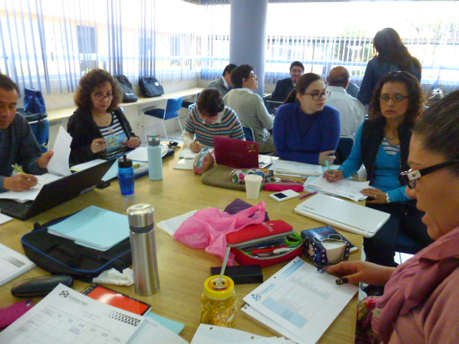
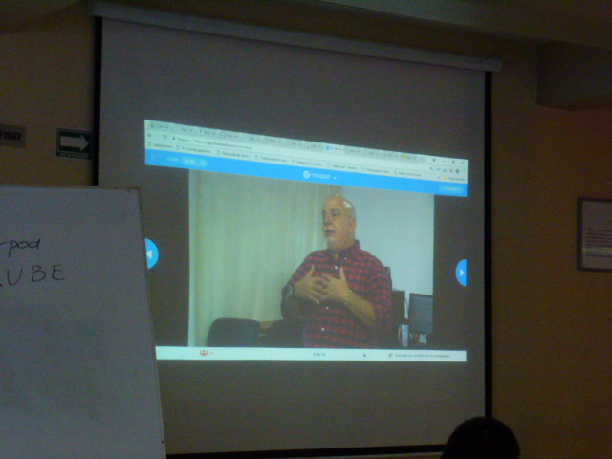
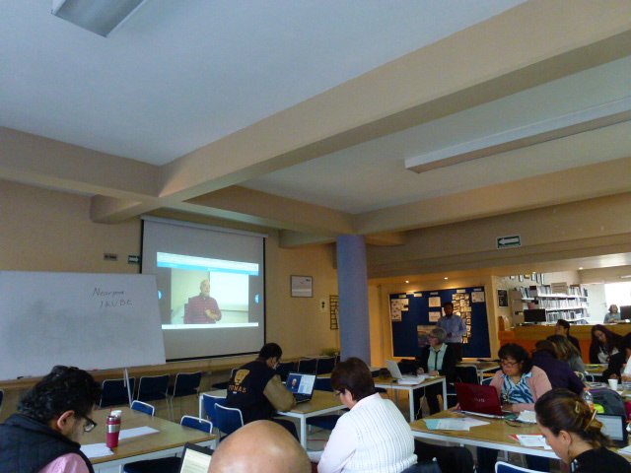
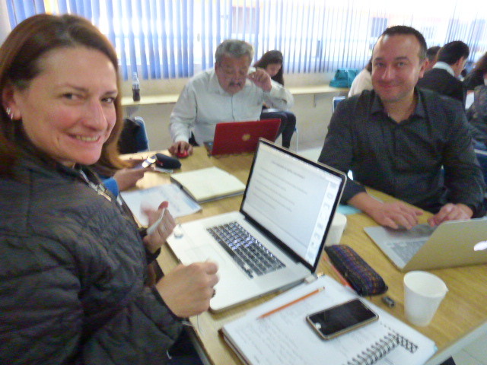
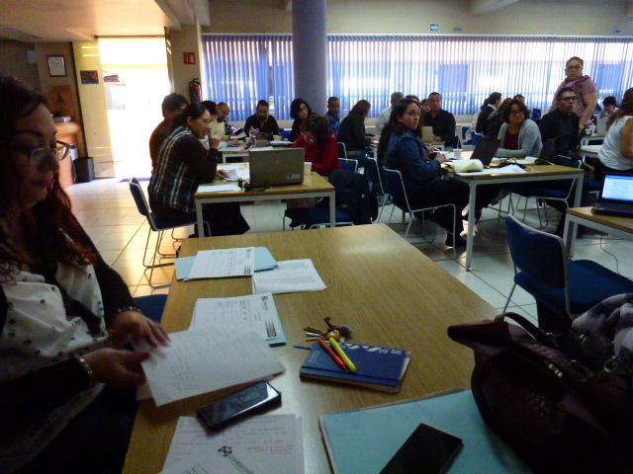
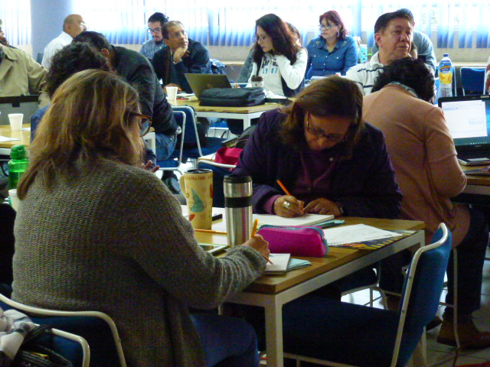
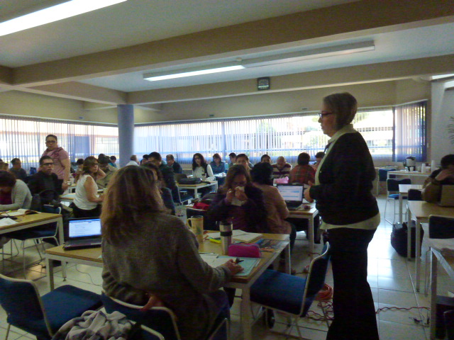
Evidencias

Slide 10
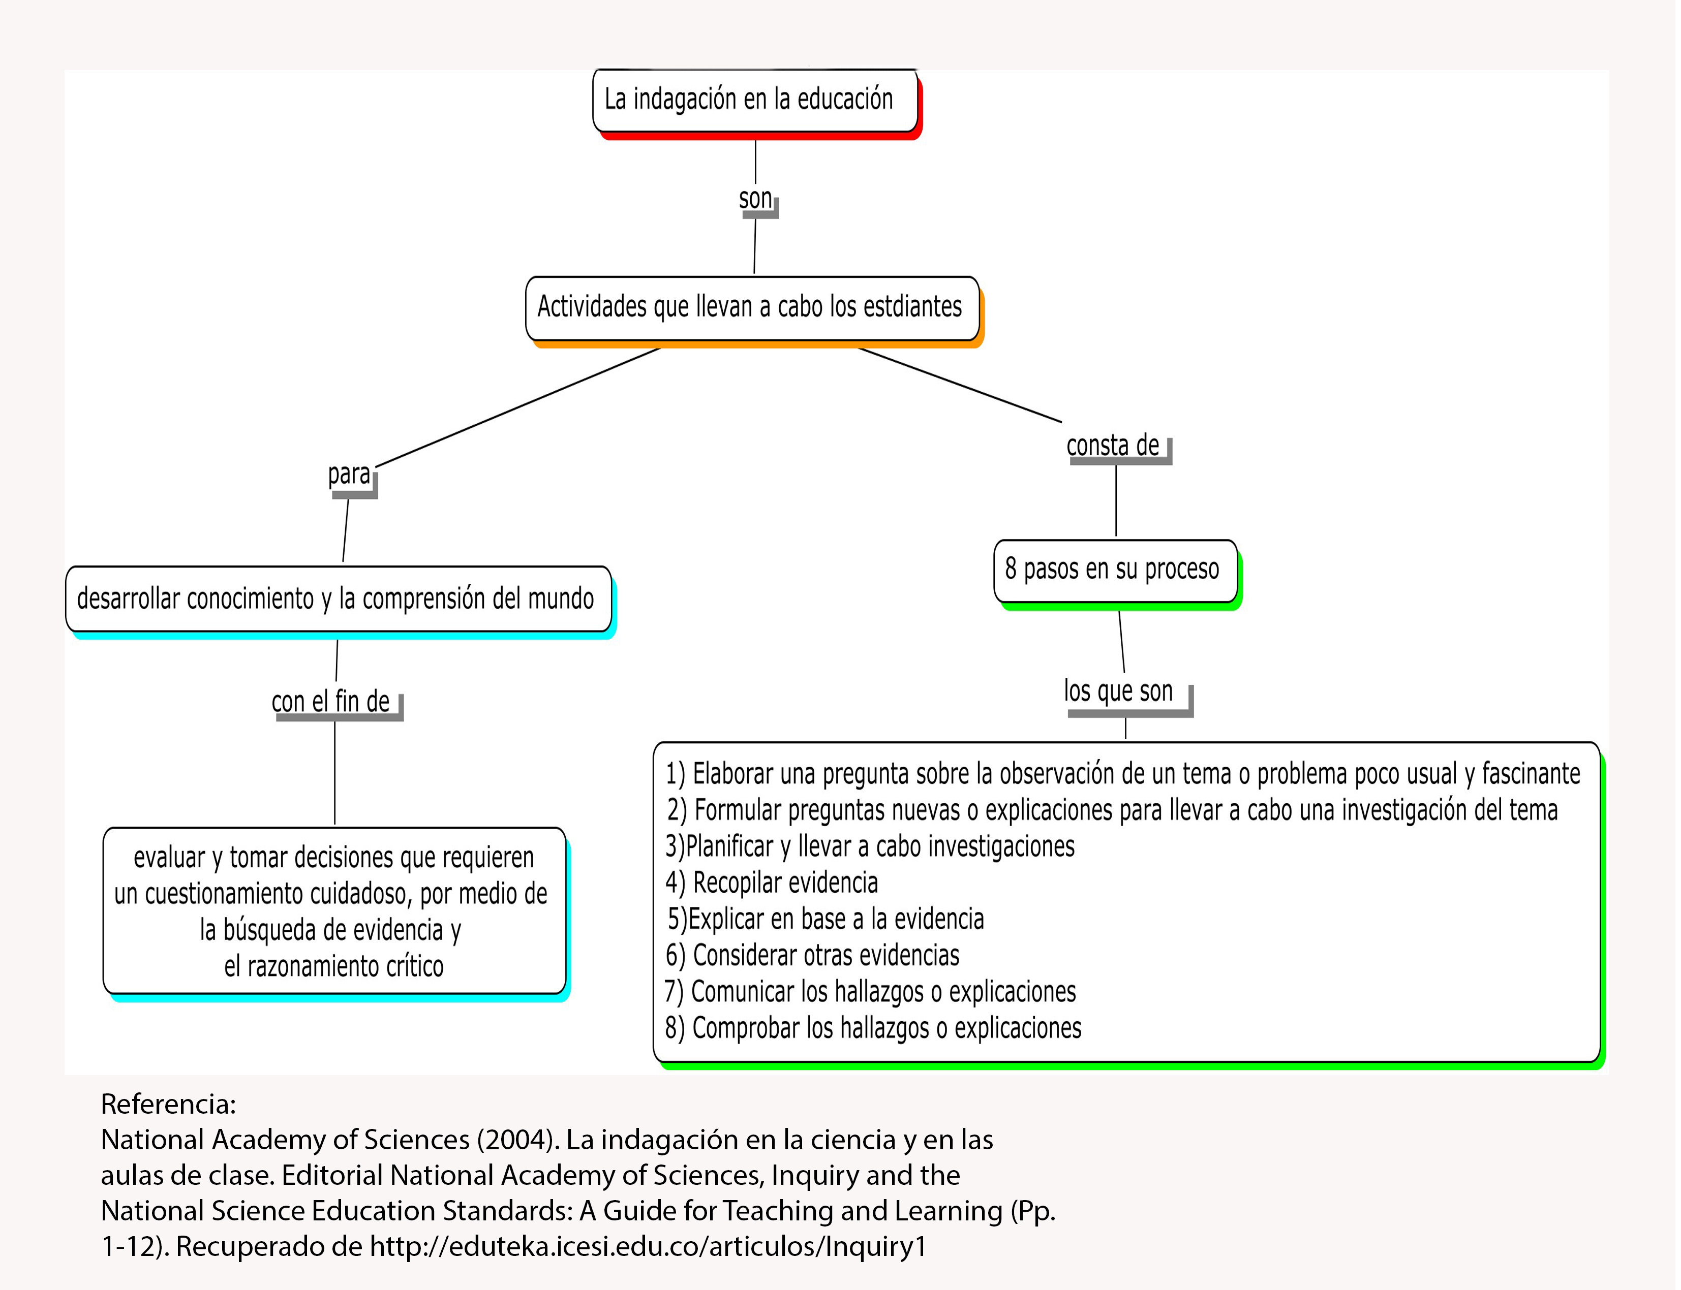
Proceso de indagación

Slide 11
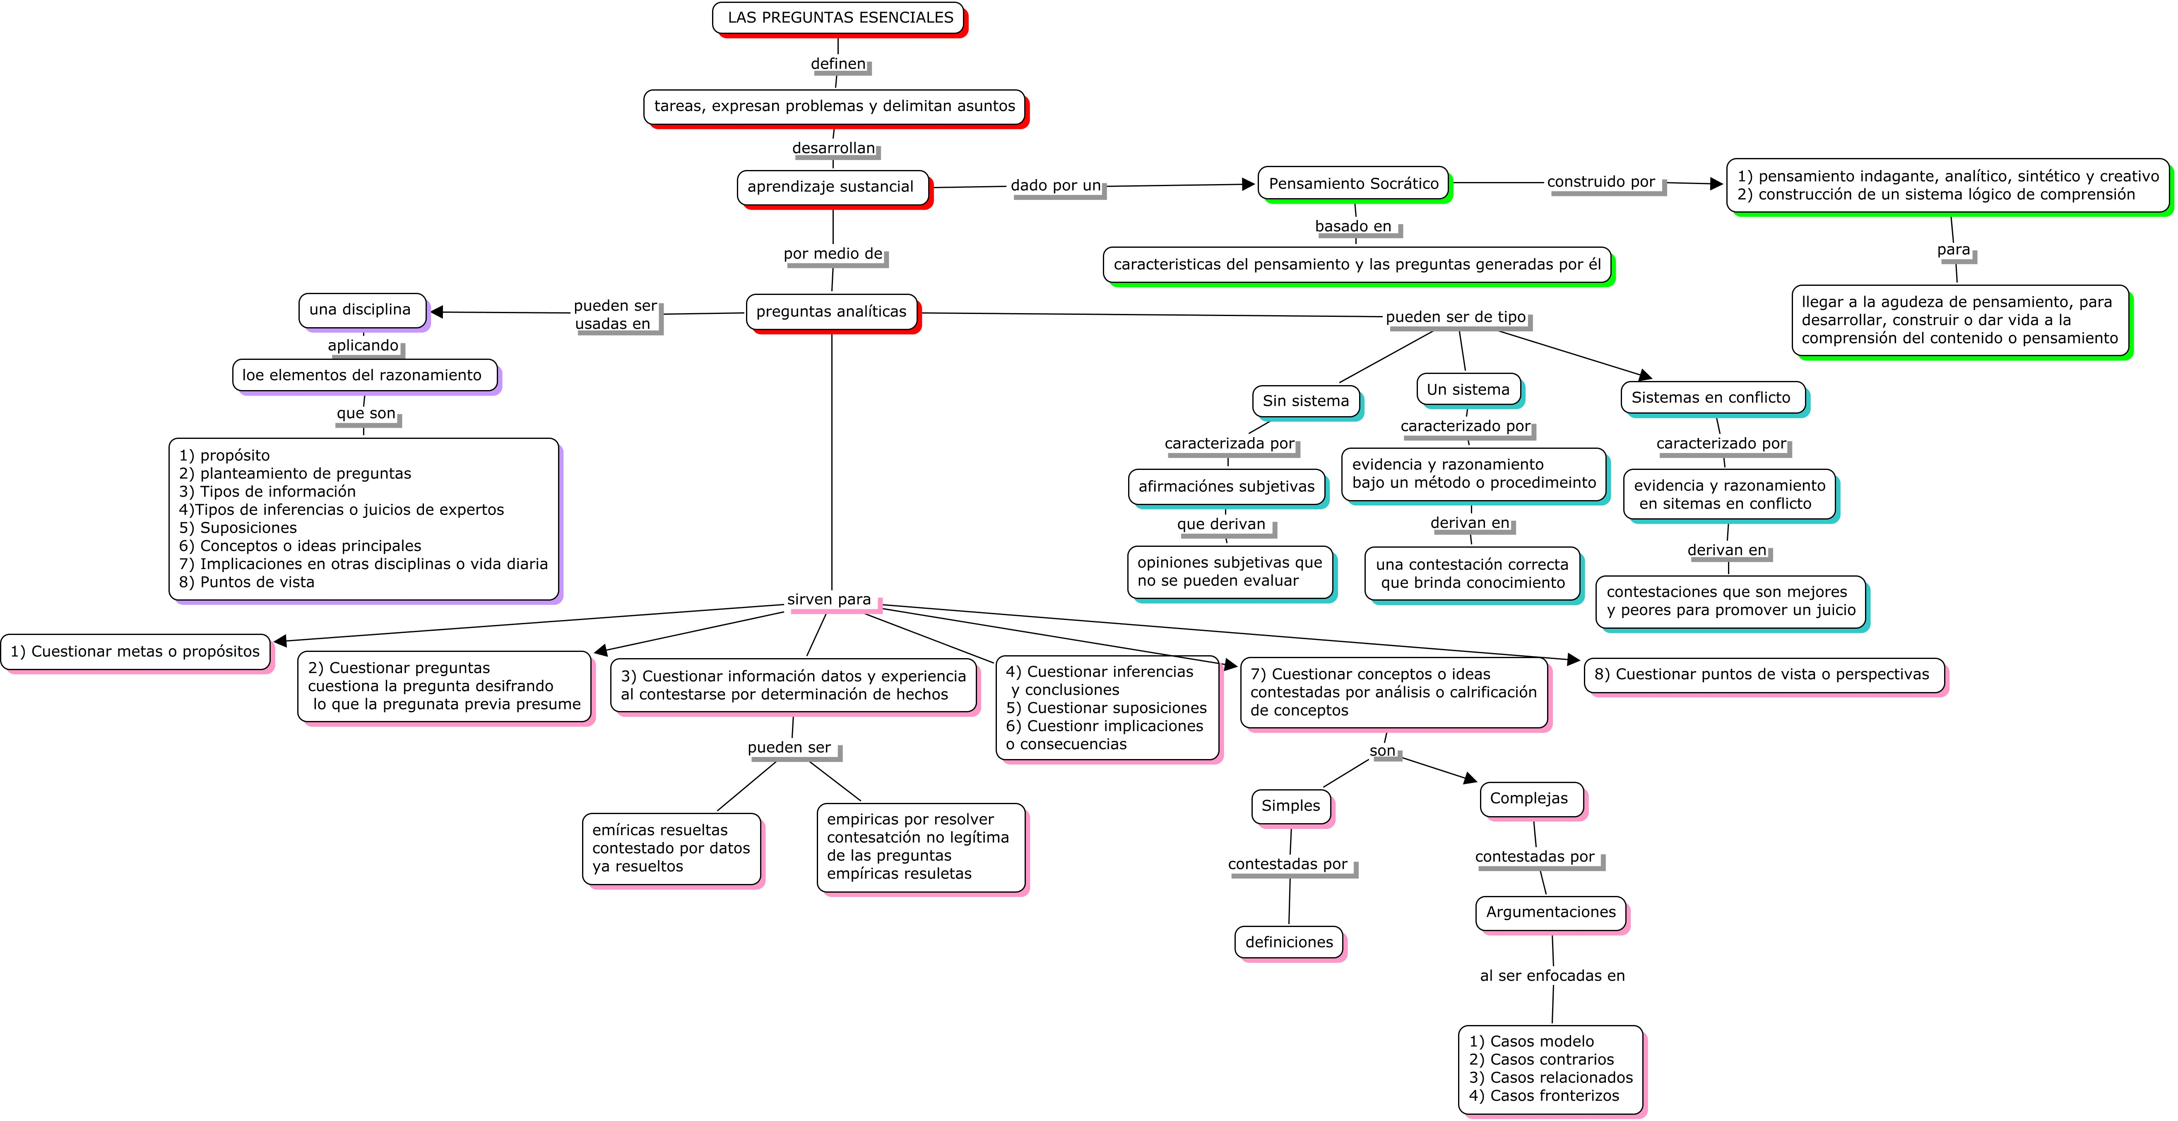
Preguntas Esenciales

Slide 12
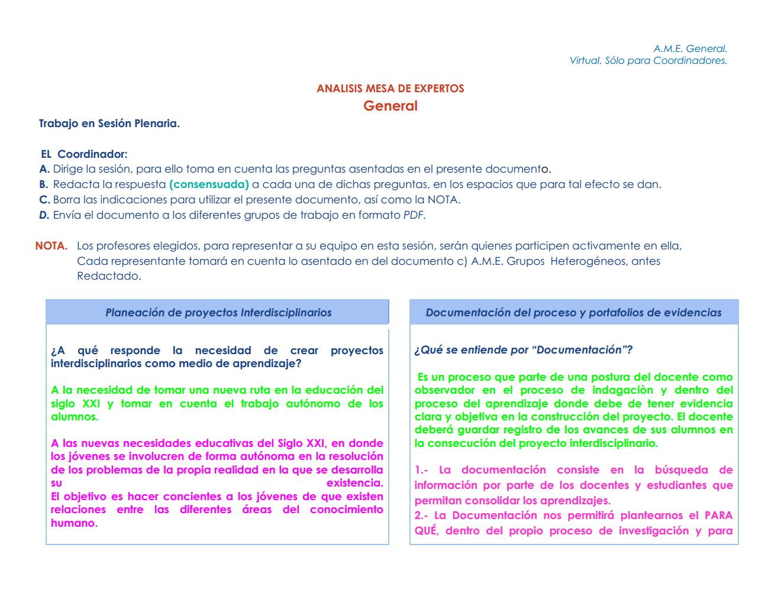
E.I.P. General

Slide 13
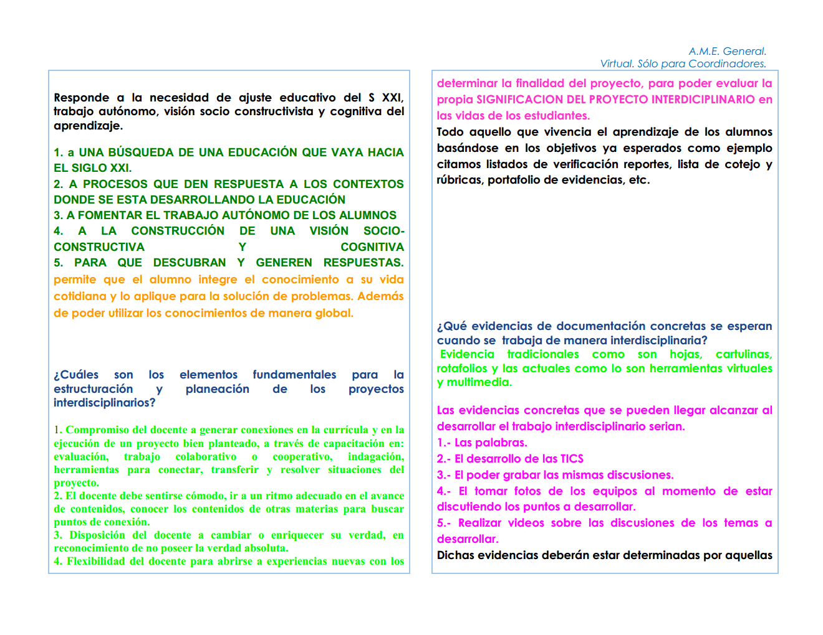

Slide 14
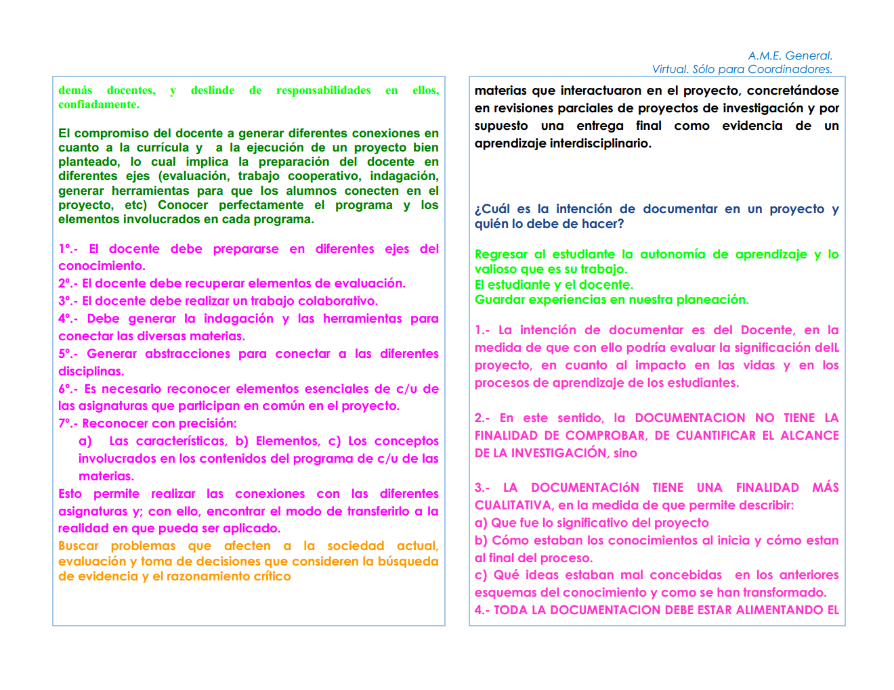

Slide 15
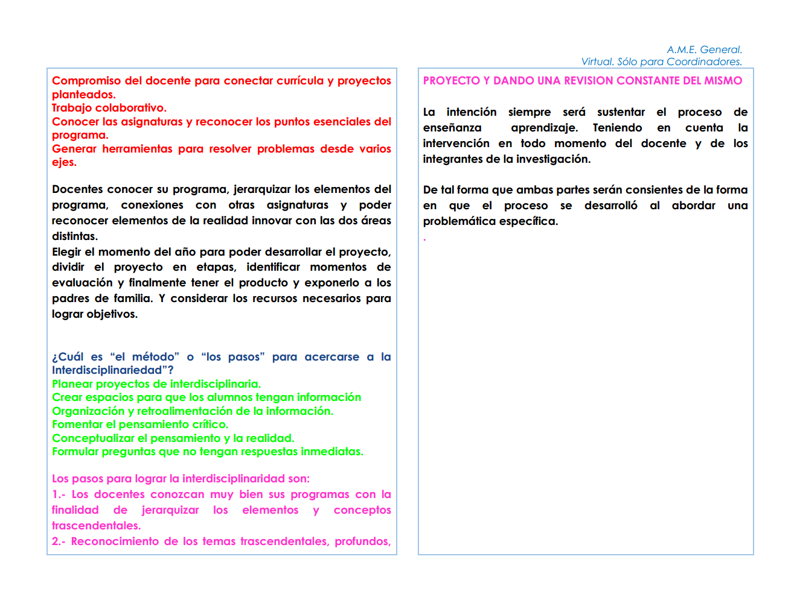

Slide 16
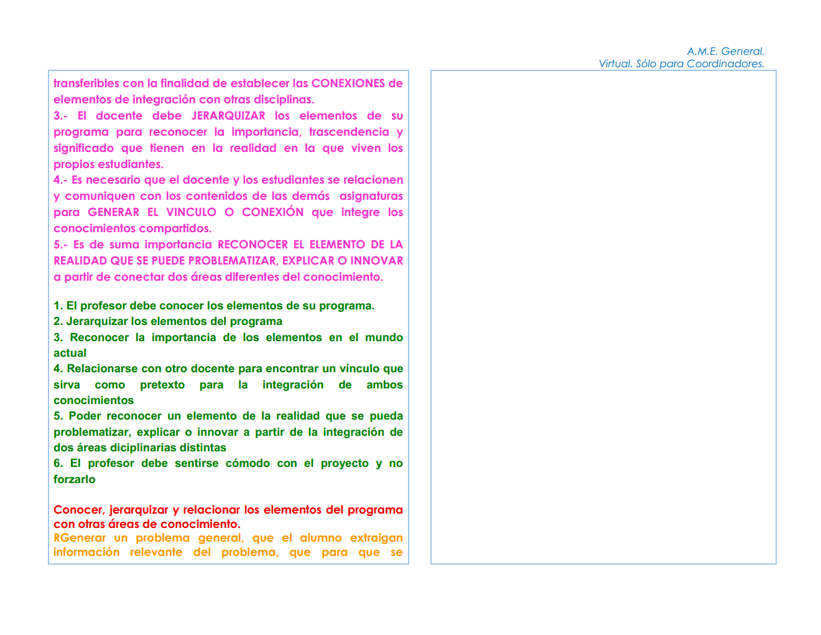

Slide 18
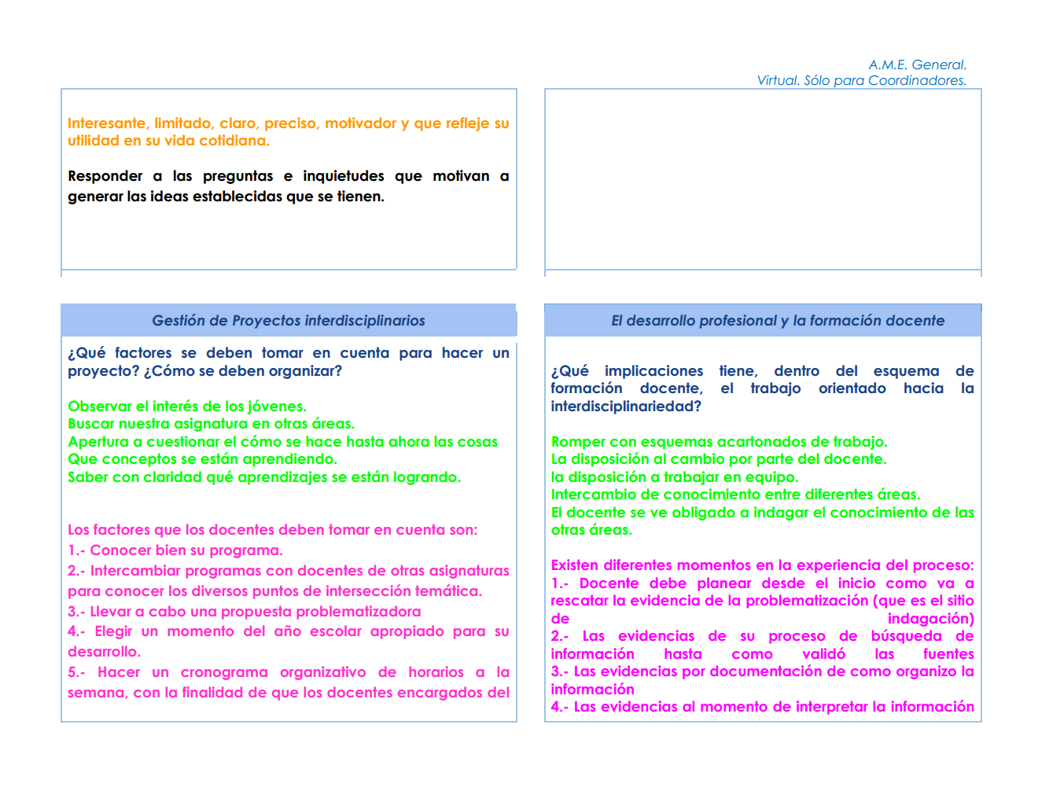

Slide 19
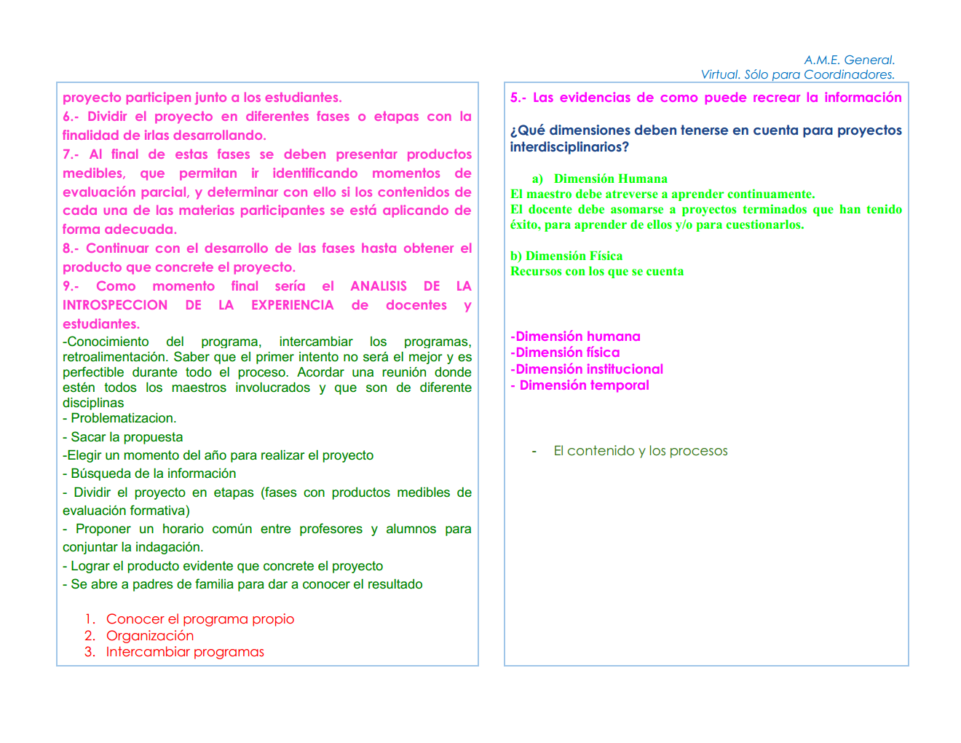

Slide 20
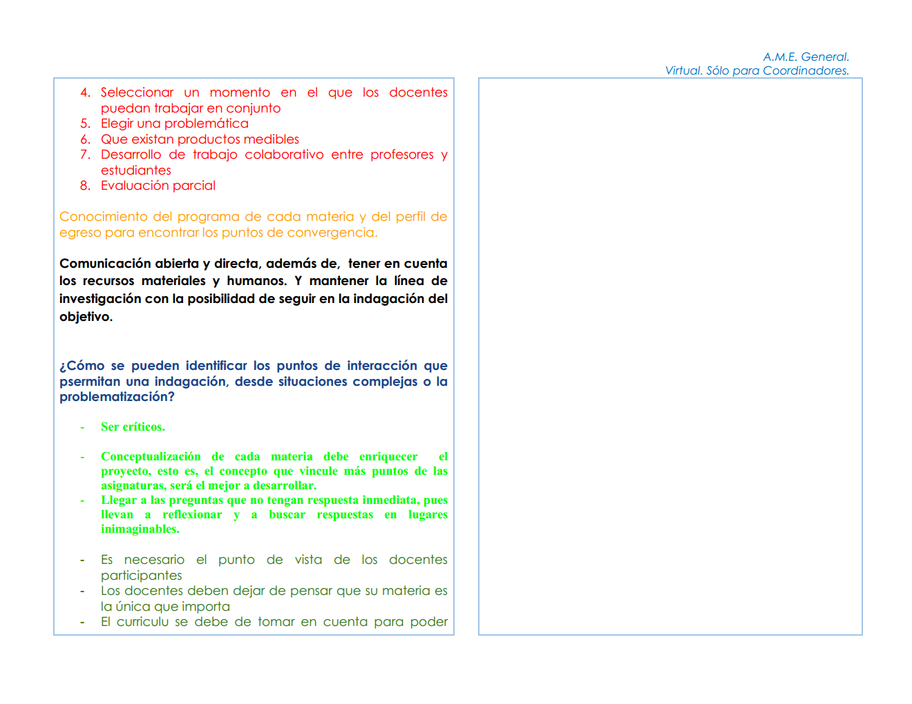

Slide 22
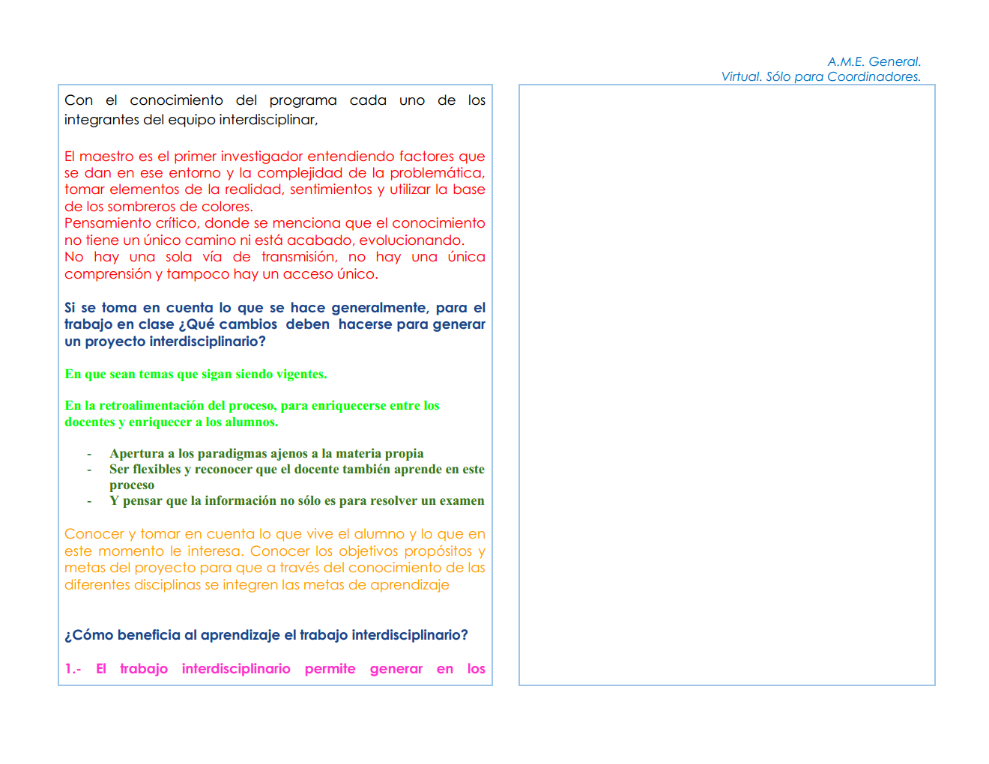

Slide 24
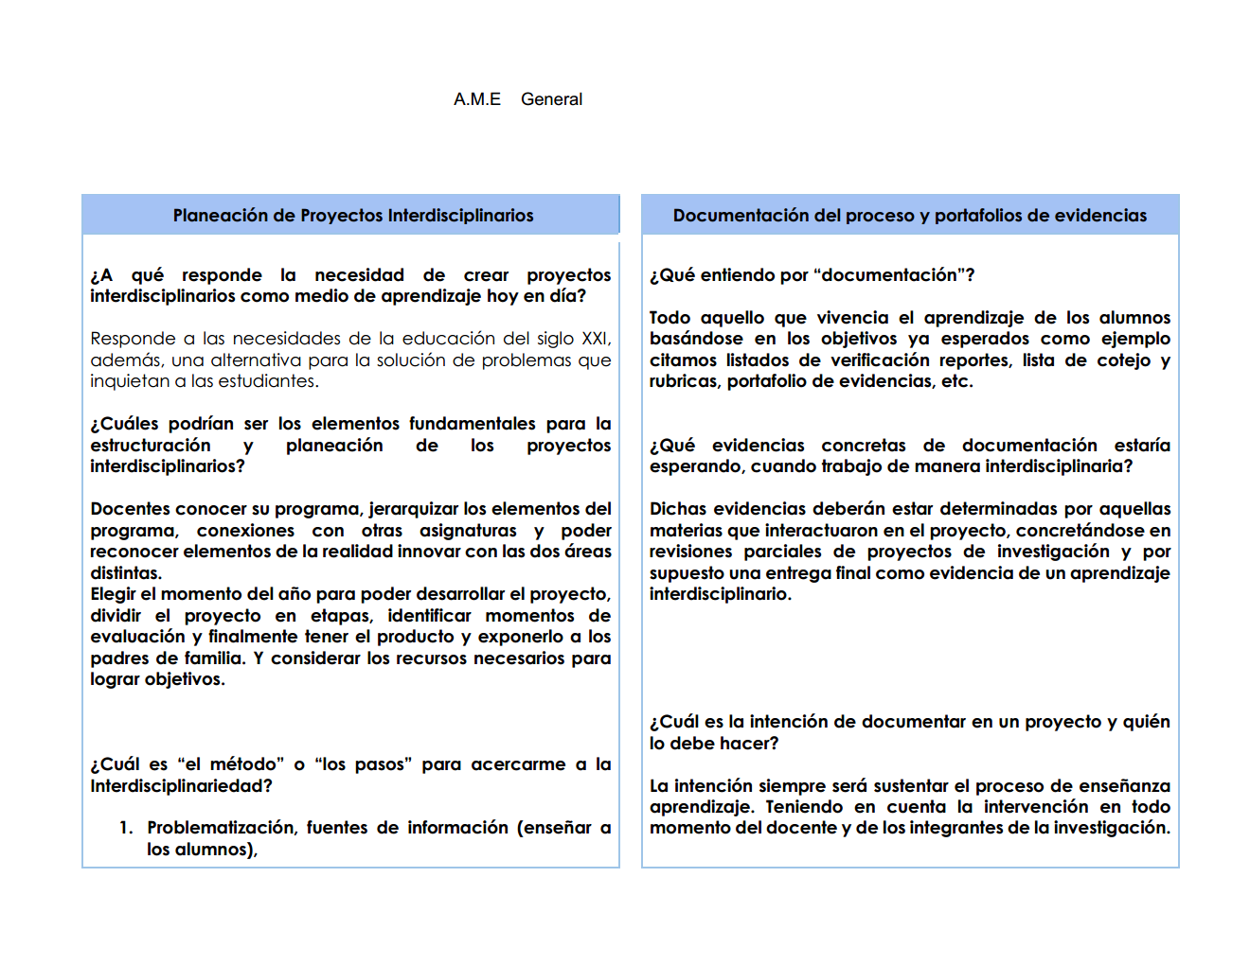
A.M.E RESUMEN

Slide 25
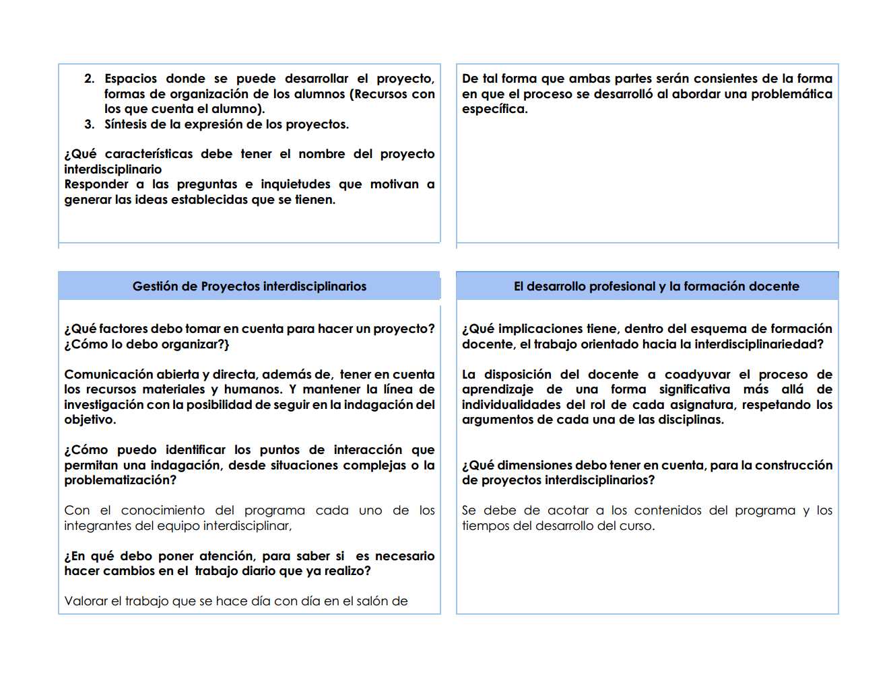

Slide 26
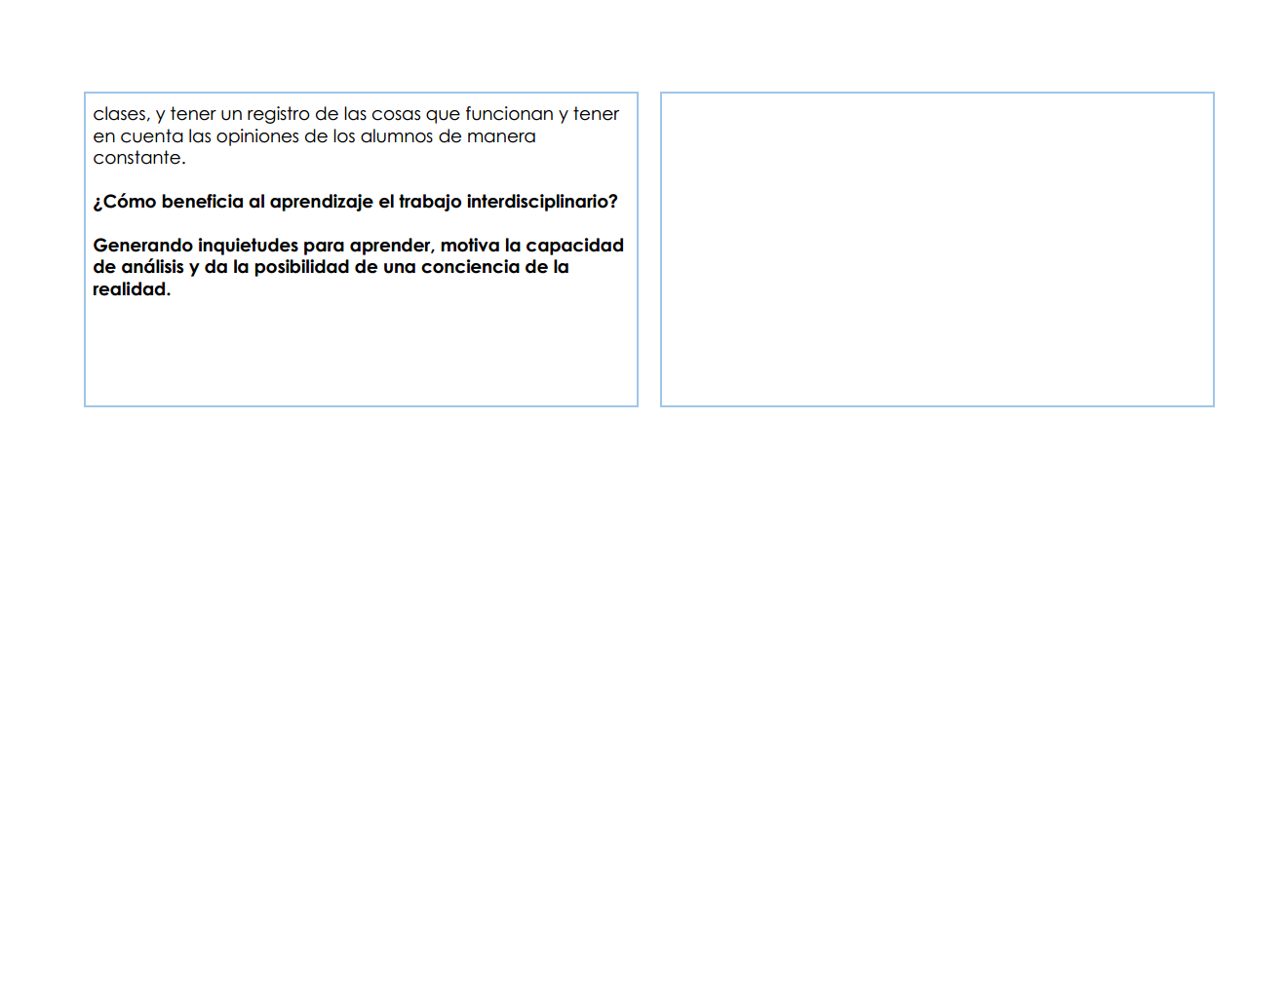

Slide 27
Elaboración de Proyecto
Modelo de Silo Geométrico Multicultural
Proyecto: Ingles, Matemáticas, Dibujo.
Berenice Aguilar Vázquez, Javier Gutiérrez Flores, Homero Santamaría Padilla || Enero de 2018

Slide 28
INTRODUCCIÓN:
El presente trabajo describe el acercamiento que se da entre tres materias de nivel preparatoria para desarrollar un silo con diferentes formas geométricas y las especificaciones están escritas en el idioma ingles además, de tenerse que construir los modelos a escala en la materia de dibujo, los cálculos de los modelos involucran a la materia de matemáticas.
La interacción que se da entre las diversas materias va de acuerdo a lo que establece el modelo de interdisciplinariedad, es decir, se busca el desarrollo de un pensamiento complejo, y evitar la disyunción (Morin, 1994), que actualmente presenta el aprendizaje.
La importancia de poder resolver problemas de forma interdisciplinar es una de las metodologías propuestas por la UNAM, con el fin poner al alcance de los estudiantes un acercamiento de los planes y programas de la preparatoria en uno que permita integrando el cumulo de experiencia de los docentes en cada una de las disciplinas que expone frente a grupo. En una experiencia que permita realizar proyectos encaminados a aplicar los conocimientos vistos en el aula de clases de forma real, es decir, dar un acercamiento a la forma que la realidad cotidiana da solución de proyectos en el ámbito profesional.
Los alcances del proyecto están en función de los conocimientos que los estudiantes tienen en el nivel académico actual de cuarto grado en matemáticas, inglés y dibujo.

Slide 29
Objetivo General
Despertar el interés de los estudiantes en la construcción a escala de un silo, a partir de especificaciones en el idioma inglés.
Objetivos Particulares
A partir de las especificaciones escritas en el idioma inglés, practicar la lectura y escritura del idioma
Hacer uso de los conocimientos adquiridos de matemáticas para determinar las dimensiones que ha de tener el modelo a escala del silo.
Una vez determinadas las dimensiones realizar un modelo a escala que represente de forma física la construcción del silo.

Slide 30
Preguntas Generadoras:
Qué es un Silo?
Cuál es su capacidad?
Qué unidad se utiliza para medir su capacidad?
Cuales son las formas geométricas de un Silo?
Existen modelos matemáticos que permitan calcular la capacidad del Silo.
Se pueden modelar los silos en diferentes formas geométricas?
Cómo podrías medir su capacidad si las medidas fueran dadas como un monomio?
Si te pidieran que hicieras un modelo a escala de un silo, lo podrías hacer?
Con que material se te ocurre se pudiera hacer un modelo del Silo?
Si las especificaciones de la construcción del silo fueran en idioma ingles. Crees, que podrías entenderlas?
Habría alguna barrera con el idioma?

Slide 31
Desarrollo
A partir de un texto en ingles que describe las especificaciones que ha de tener el proyecto. se establece en tres momentos, la manera en que se ha de dar solución al mismo:
En un primer momento, se hace uso de los contenidos de la materia de inglés para comprender las especificaciones que determinan las condiciones que ha de tener el proyecto para su elaboración. Mediante una lluvia de ideas se hace la traducción y se realizan las preguntas necesarias para poder despertar el interés de traducir, comprender y redactar el texto en español.
En un segundo momento, una vez traducido o comprendido el texto y ya conocidas las especificaciones del proyecto; en la materia de matemáticas se han de realizar también una lluvia de ideas para poder generar las preguntas que han de llevar a los estudiantes a calcular las dimensiones del silo aplicando los temas vistos en el aula de clases.
Es necesario describir la forma en la que se ha de hacer uso de las matemáticas, recurriendo a los temas vistos de polinomios, productos notables y factorización, así como de métodos iterativos para dar solución a los polinomios generados durante el cálculo de las figuras geométricas especificadas.
En un tercer momento ya conocidas las dimensiones de los silos se han de proponer diversas técnicas y materiales para poder realizar los modelos a escala de las figuras geométricas de los silos.

Slide 32
Cuadro
General
de
Proceso:
P r o c e s o
E v i d e n c i a s
Traducir especificaciones
Traducción de especificaciones y resultados escritos en idioma ingles
Calcular las dimensiones del Silo
Memoria de Cálculo
Realizar modelos de acuerdo a las dimensiones calculadas
Modelos a escala de los silos

Slide 33
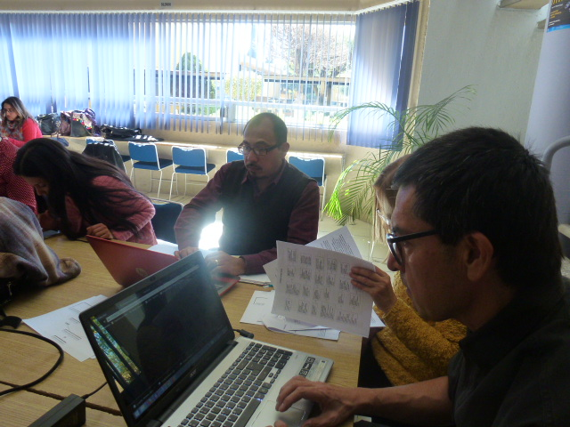
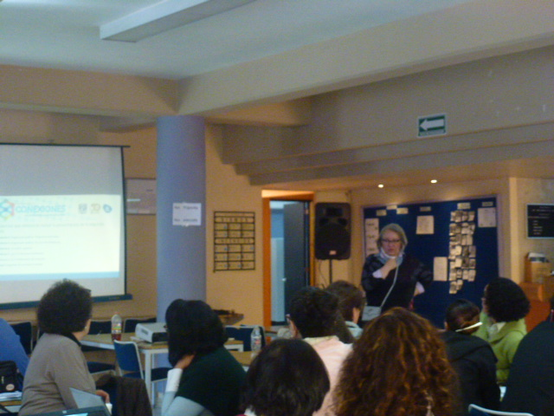
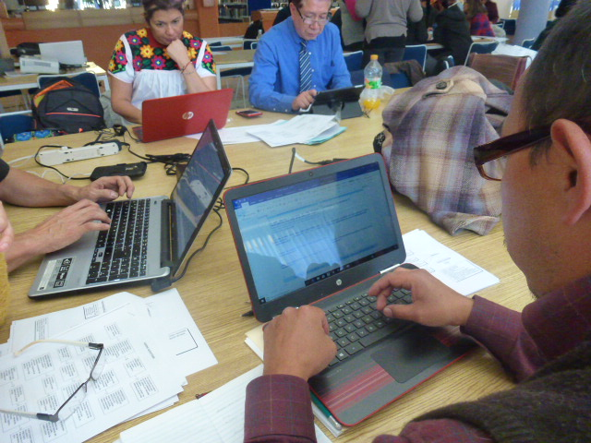
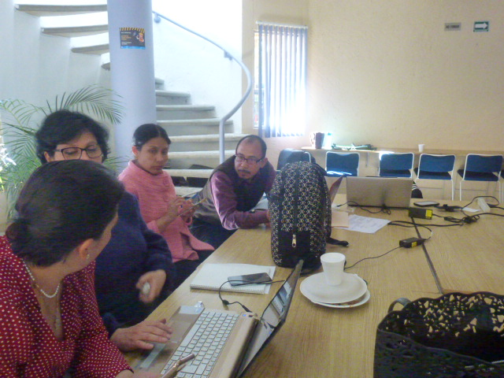
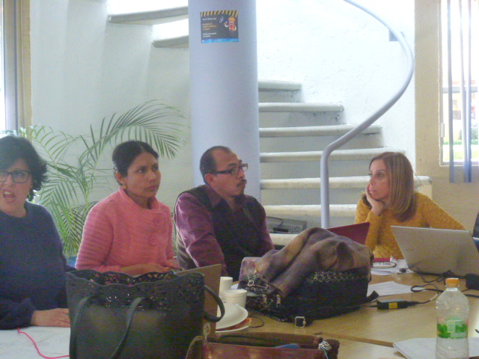
Trabajo Cooperativo

Slide 34
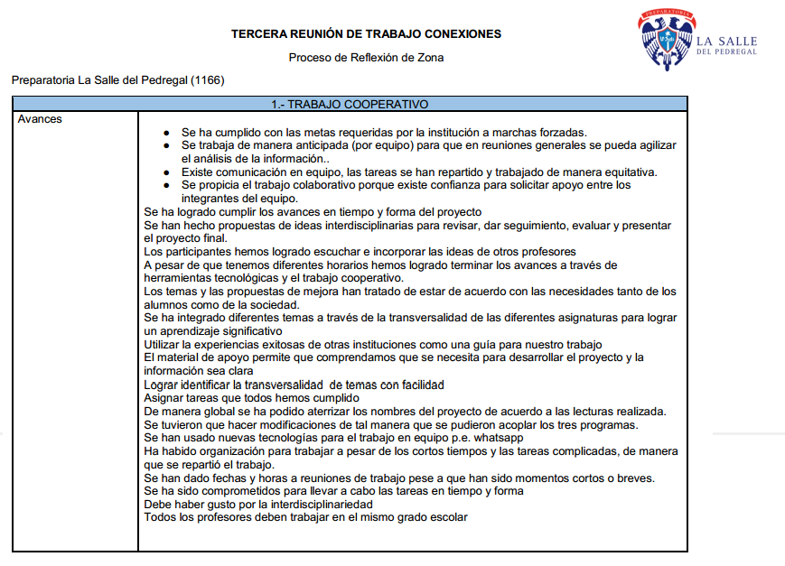
Proceso Reflexivo

Slide 35
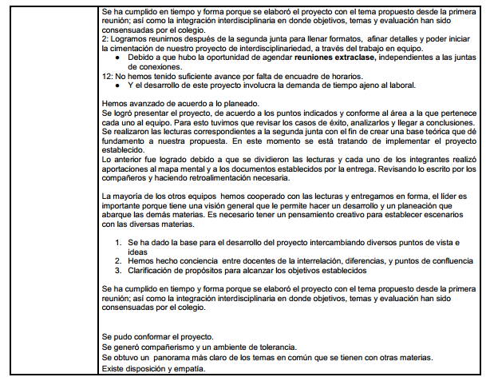
Proceso Reflexivo

Slide 36
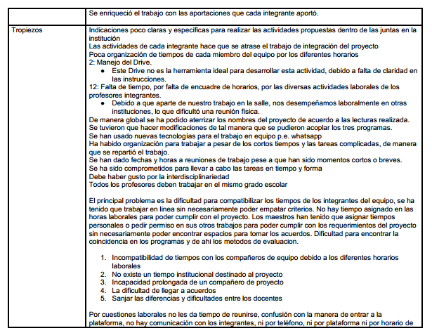
Proceso Reflexivo

Slide 37
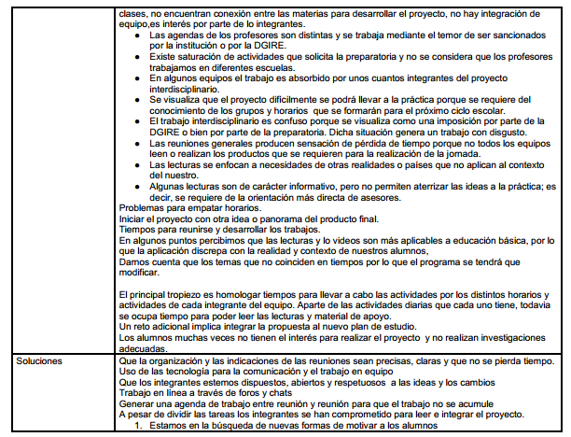
Proceso Reflexivo

Slide 38
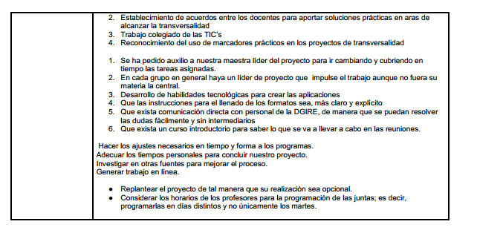
Proceso Reflexivo

Slide 39
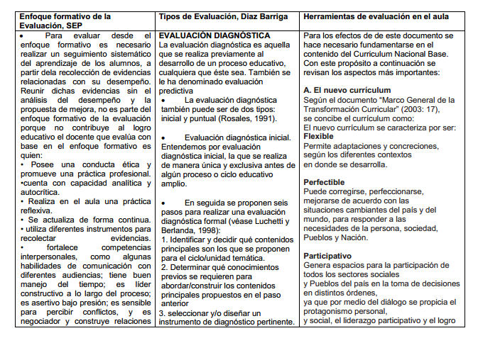
Evaluación: Tipos de aprendizaje Lecturas

Slide 40
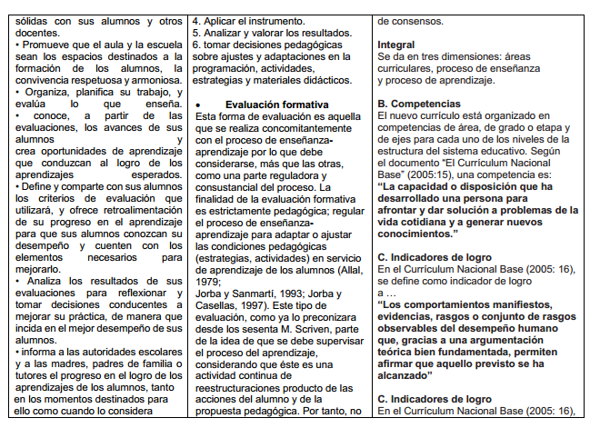
Evaluación: Tipos de aprendizaje Lecturas

Slide 41
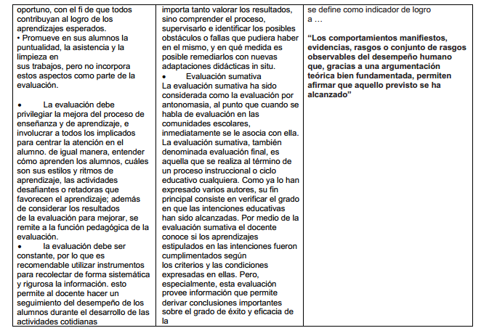
Evaluación: Tipos de aprendizaje Lecturas

Slide 42
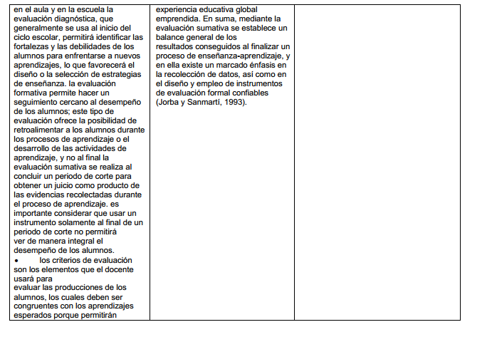
Evaluación: Tipos de aprendizaje Lecturas

Slide 43
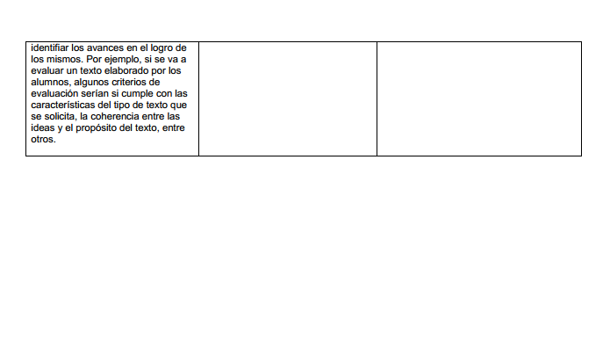
Evaluación: Tipos de aprendizaje Lecturas

Slide 44
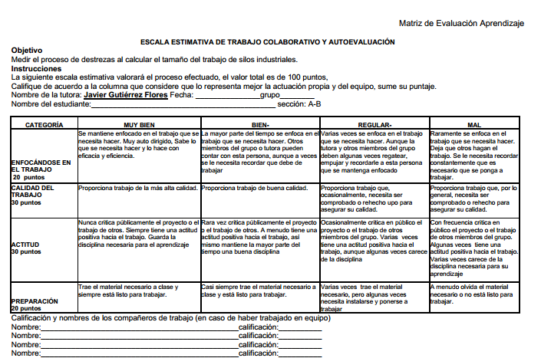
Evaluación: Rúbricas

Slide 45
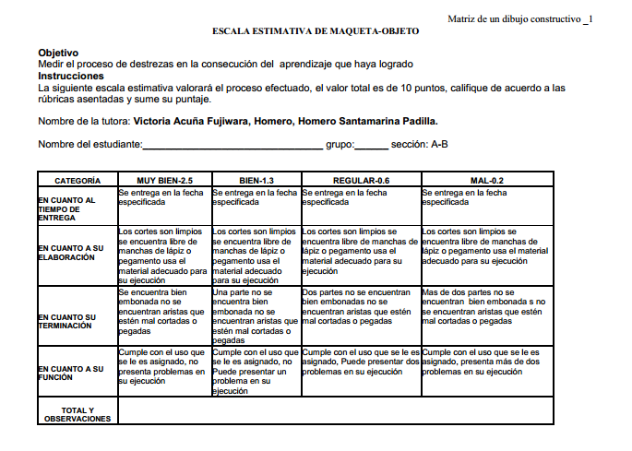
Evaluación: Rúbricas

Slide 46
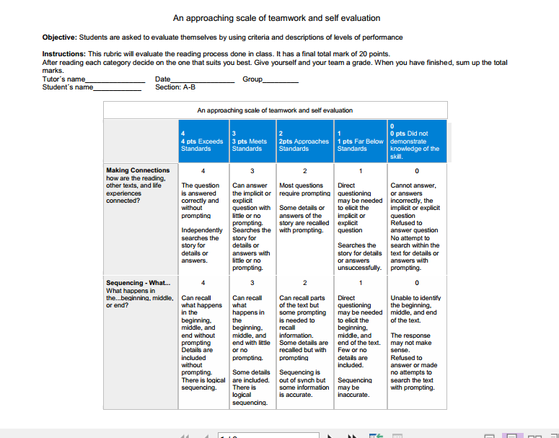
Evaluación: Rúbricas

Slide 47
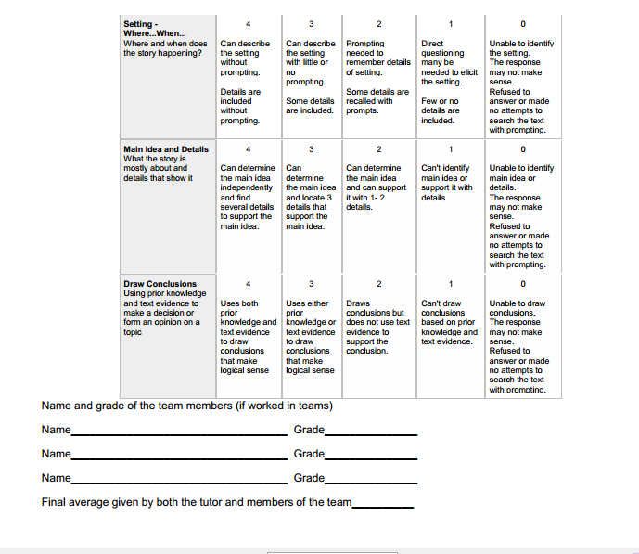
Evaluación: Rúbricas

Slide 48
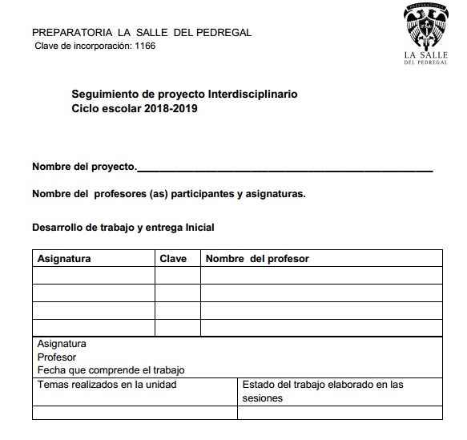
Evaluación: Formato

Slide 49
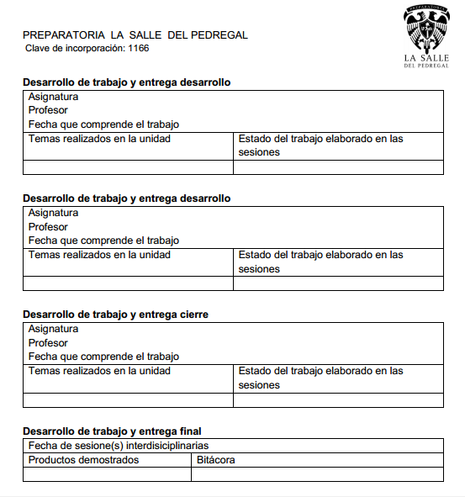
Evaluación: Formato

Slide 50
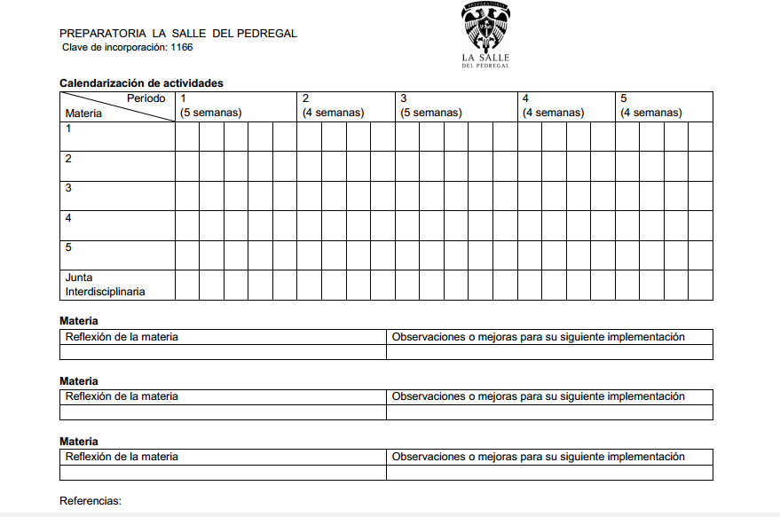
Evaluación: Formato

